Slide 1
SQL Server数据库应用

Slide 2
VB应用程序中连接数据库
WEB应用程序中连接数据库

Slide 3
VB应用程序中连接数据库
  Microsoft Visual Basic 提供了开发 Microsoft Windows 应用程序的最迅速、最简捷的方法
  Visual Basic 在原有 BASIC 语言的基础上进一步发展，专业人员可以用 Visual Basic 实现其它任何 Windows 编程语言的功能。

Slide 4
VB应用程序中连接数据库
Visual Basic 的特点
  具有面向对象的可视化设计工具
  事件驱动的编程机制
  提供了易学易用的应用程序集成开发环境
  结构化的程序设计语言
  支持多种数据库系统的访问

Slide 5
对象的有关概念
类
  类是创建对象实例的模板， 包含了创建对象的属性描述和行为特征的定义
对象
  是类的一个实例，继承了类的属性、方法
对象的建立和编辑
属性
  对象的性质，即用来描述和反映对象特征的参数

Slide 6
对象的有关概念
方法
  对象的行为，即将一些通用的过程编写好并封装起来，作为方法供用户直接调用。
事件
  响应对象的动作称为事件，它发生在用户与应用程序交互时。如单击控件、鼠标移动、键盘按下等。

Slide 7
建立简单的应用程序
创建 Visual Basic 应用程序有三个主要步骤：
  创建应用程序界面
  设置属性
  编写代码

Slide 8
与SQL Server数据库连接
1.添加ADO数据对象进行连接
  ConnectionString属性
  RecordSource属性

Slide 9
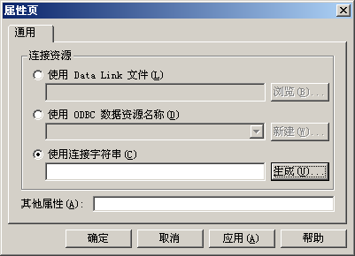

Slide 10
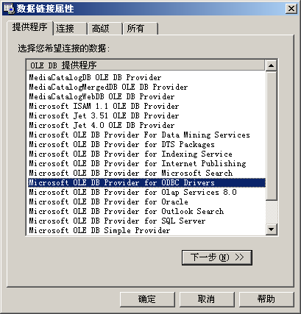

Slide 11
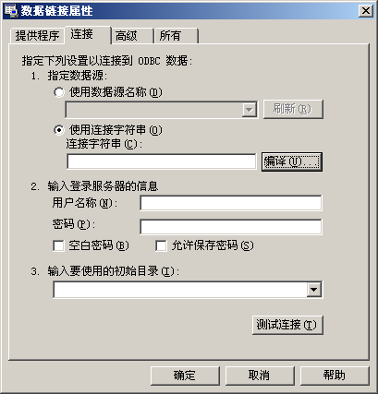

Slide 12
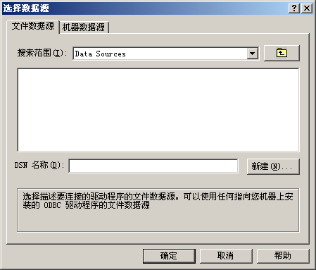

Slide 13
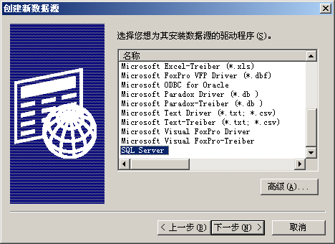

Slide 14
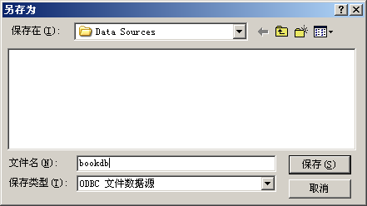

Slide 15
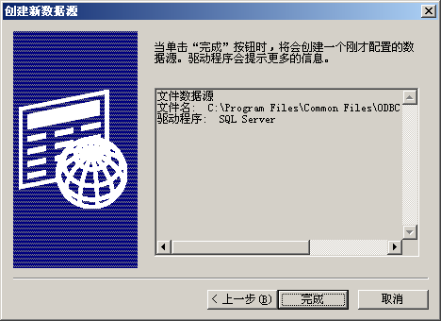

Slide 16
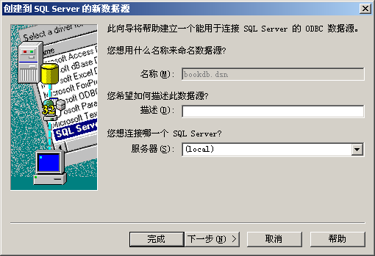

Slide 17
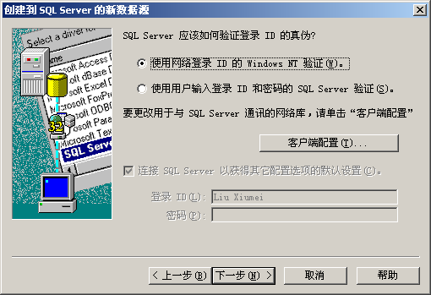

Slide 18
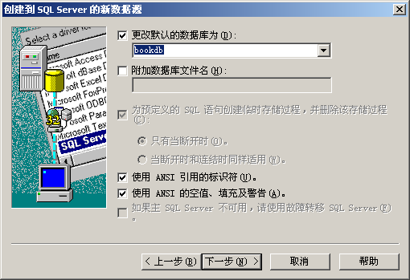

Slide 19
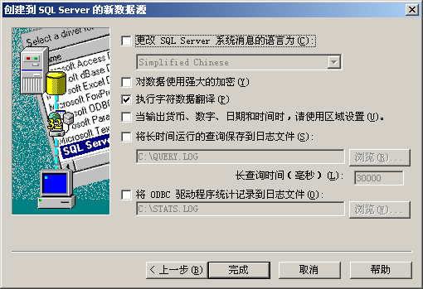

Slide 20
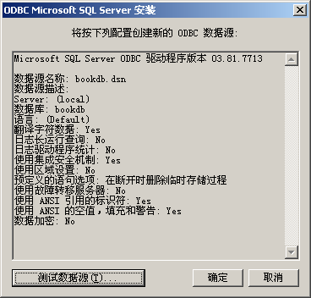

Slide 21
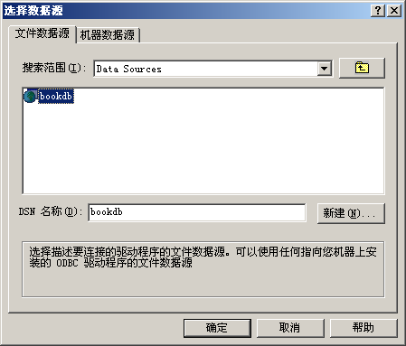

Slide 22
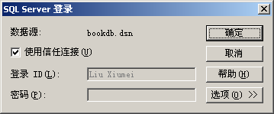

Slide 23
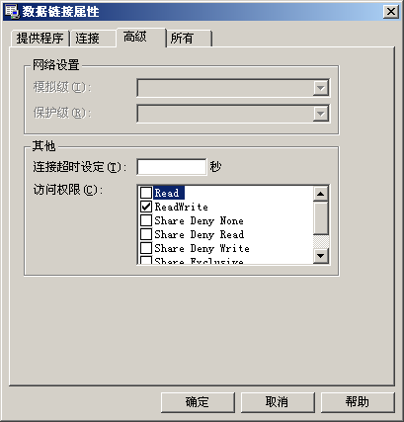

Slide 24
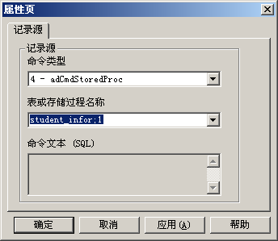
RecordSouce属性

Slide 25
2.添加显示控件
DataGrid控件
  DataSource属性
Textbox控件、ComboBox、ListBox控件
  DataSource属性
  DataField属性

Slide 26
WEB应用程序中连接数据库
ASP与数据库应用
一般来说，一个真正的、完整的Web站点是离不开数据库的，因为实际应用中，需要保存的数据很多，而且这些数据之间往往还有关联，利用数据库来管理这些数据，可以很方便的查询和更新。可以连接数据库有：Fox 数据库(.dbf)、Access 数据库(.mdb)、Informix、Oracle 和 SQL Server 等等

Slide 27
ASP简介
1.ASP访问数据库的原理
ASP是服务器端的脚本执行环境，可用来产生和执行动态的高性能的WEB服务器程序。
当用户使用浏览器请求ASP主页时，WEB服务器响应，调用ASP引擎来执行ASP文件，并解释其中的脚本语言(JScript 或VBScript)，通过ODBC连接数据库，由数据库访问组件ADO(ActiveX Data Objects)完成数据库操作，最后ASP生成包含有数据查询结果的HTML主页返回用户端显示。

Slide 28
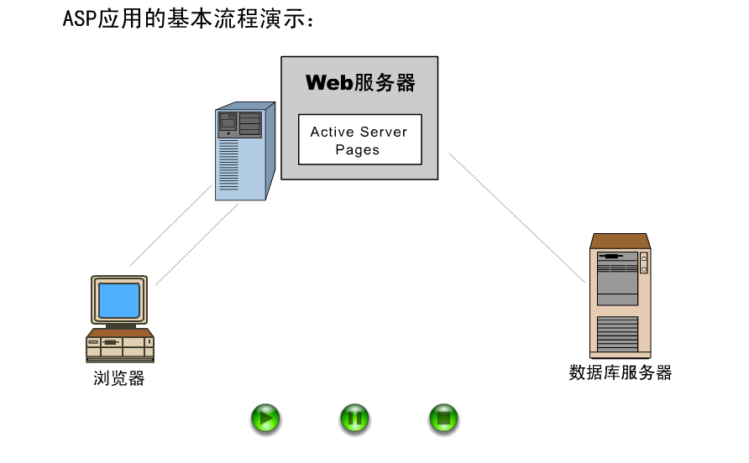

Slide 29
由于ASP在服务器端运行，运行结果以HTML主页形式返回用户浏览器，因而ASP源程序不会泄密，增加了系统的安全保密性。此外，ASP是面向对象的脚本环境，用户可自行增加ActiveX组件来扩充其功能，拓展应用范围。

Slide 30
2.ASP页面的结构
ASP的程序代码简单、通用，文件名由.asp结尾，ASP文件通常由四部分构成：
  标准的HTML标记：所有的HTML标记均可使用。
  ASP语法命令：位于<% %> 标签内的ASP代码。
  服务器端的include语句：可用#include语句调入其它ASP代码，增强了编程的灵活性。
  脚本语言：ASP自带JScript和VBScript两种脚本语言，增加了ASP的编程功能，用户也可安装其它脚本语言，如Perl等。

Slide 31
3.ASP的运行环境
目前ASP可运行在三种环境下：
  WINDOWS NT server 4.0运行IIS 3.0(Internet Information Server)以上
  WINDOWS NT workstation 4.0运行Peer Web Server 3.0以上
  WINDOWS 95/98运行PWS(Personal Web Server)
其中以NT server上的IIS功能最强，提供了对ASP的全面支持，是创建高速、稳定的ASP主页的最佳选择。

Slide 32
4.ASP的内建对象
ASP的主要内建对象，供用户直接调用：
  Application对象：负责管理所有会话信息，可用来在指定的应用程序的所有用户之间共享信息。
  Session对象：存贮特定用户的会话信息，只被该用户访问，当用户在不同WEB页面跳转时，Session中的变量在用户整个会话过程中一直保存。Session对象需cookie支持。
  Request对象：从用户端取得信息传递给服务器，是ASP读取用户输入的主要方法。
  Response对象：服务器将输出内容发送到用户端。
  Server对象：提供对服务器有关方法和属性的访问。

Slide 33
5. ASP的主要内置组件
  Ad Rotator组件：用来按指定计划在同一页上自动轮换显示广告，用于WWW上日益重要的广告服务。
  Browser Capabilities组件：确定访问WEB站点的用户浏览器的功能数据，包括类型、性能、版本等。
  Database Access组件：提供ADO (ActiveX Data Objects)来访问支持ODBC的数据库。
  File Access组件：提供对服务器端文件的读写功能。
  Content Linking组件：生成WEB页内容列表，并将各页顺序连接，用于制作导航条。

Slide 34
ADO组件
主要提供了以下七个对象和四个集合来访问数据库。
  1) Connection对象：建立与后台数据库的连接。
  2) Command对象：执行SQL指令，访问数据库。
  3) Parameters对象和Parameters集合：为Command对象提供数据和参数。
  4) RecordSet对象：存放访问数据库后的数据信息，是最经常使用的对象。

Slide 35
ADO组件
  5) Field对象和Field集合：提供对RecordSet中当前记录的各个字段进行访问的功能。
  6) Property对象和Properties集合：提供有关信息，供Connection、Command、RecordSet、Field对象使用。
  7) Error对象和Errors集合：提供访问数据库时的错误信息。

Slide 36
ASP访问数据库步骤
在ASP中，使用ADO组件访问后台数据库，可通过以下步骤进行：
1. 定义数据源
在WEB服务器上打开“控制面板”，选中“ODBC”，在“系统DSN”下选“添加”，选定你希望的数据库种类、名称、位置等。定义“SQL SERVER”，数据源为“bookdb”，数据库名称为“bookdb”，脚本语言采用Jscript。

Slide 37
2.使用ADO组件查询WEB数据库
1) 调用Server.CreateObject方法取得“ADODB.Connection”的实例，再使用Open方法打开数据库：
  conn = Server.CreateObject(“ADODB.Connection”)
  conn.Open(“bookdb”)

Slide 38
2.使用ADO组件查询WEB数据库
2) 指定要执行的SQL命令
连接数据库后，可对数据库操作，如查询，修改，删除等，这些都是通过SQL指令来完成的，如要在数据表“书籍目录表”中查询书籍名称中包含“计算机”的记录
  sqlStr = “select * from 书籍目录表 where 书籍名称 like ‘%计算机%’”
  rs = conn.Execute(sqlStr)

Slide 39
2.使用ADO组件查询WEB数据库
3) 使用RecordSet属性和方法，并显示结果
为了更精确地跟踪数据，要用RecordSet组件创建包含数据的游标，游标就是储存在内存中的数据。
rs = Server.CreateObject(“ADODB.RecordSet”)
rs.Open(sqlStr,conn,1,A)
注：A=1读取 A=3 新增、修改、删除
在RecordSet组件中，常用的属性和方法有：
rs.Fields.Count： RecordSet对象的字段数。
rs(i).Name： 第i个字段的名称，i为0至
rs.Fields.Count-1
rs(i)： 第i个字段的数据，i为0至rs.Fields.Count-1

Slide 40
2.使用ADO组件查询WEB数据库
rs("字段名")： 指定字段的数据。
rs.Record.Count：游标中的数据记录总数。
rs.EOF： 是否最后一条记录。
rs.MoveFirst： 指向第一条记录。
rs.MoveLast： 指向最后一条记录。
rs.MovePrev： 指向上一条记录。
rs.MoveNext： 指向下一条记录。
rs.GetRows： 将数据放入数组中。
rs.Properties.Count：ADO的ResultSet或Connection的属性个数。
rs.Properties(item).Name：ADO的ResultSet或Connection的名称。
rs.Properties： ADO的ResultSet或Connection的值。
rs.close()： 关闭连接。

Slide 41
2.使用ADO组件查询WEB数据库
4) 关闭数据库
conn.close()

Slide 42
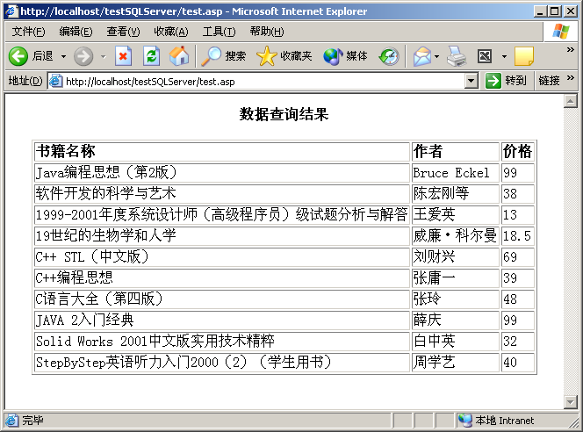
ASP举例

